Slide 1

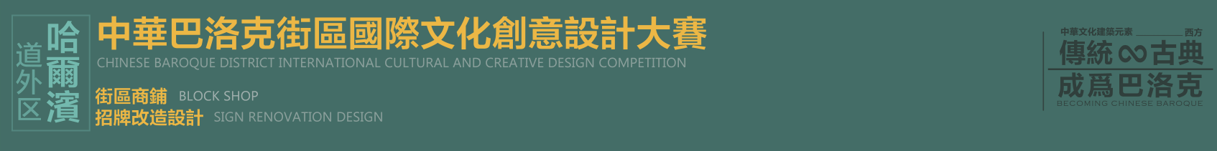




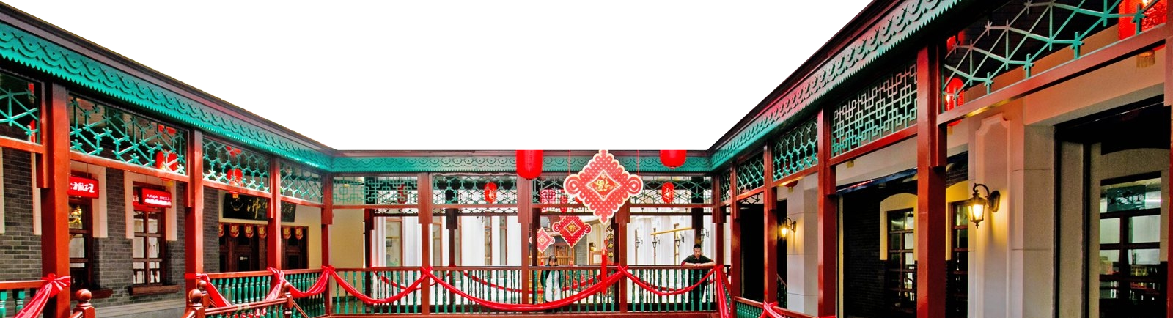

哈尔滨老道外中华巴洛克
街区店铺招牌改造设计方案

Slide 2

中华巴洛克
中华巴洛克店铺改造设计原则
“中华”与“巴洛克”的历史文脉及中华元素为根基
整体风貌
现代元素的融入并且表现出时代的精神
现代融入
关注人的全面感官需求，提高人群互动保持当地市井文化
以人为本
营造特色网红打卡点。以点带面打造城市新特色
城市明信片

Slide 3

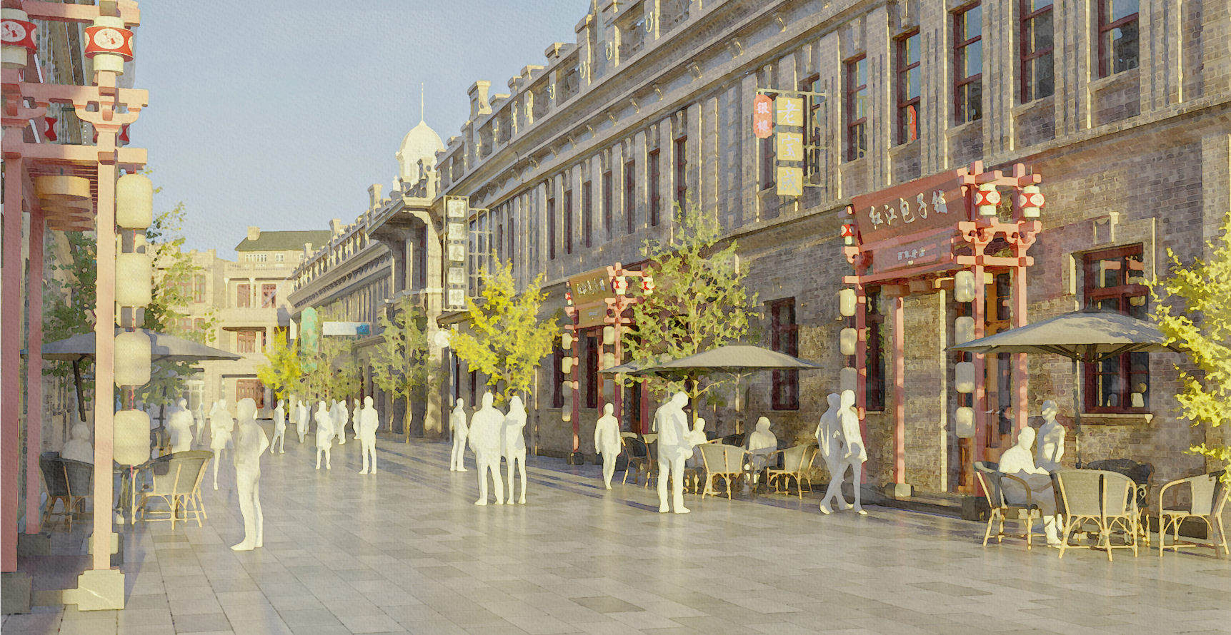
中华巴洛克街区商铺招牌改造设计
中华巴洛克街区设计原则
首先还是要最大限度的保持中华巴洛克区域的整体风貌为首要原则： 突出 中华 + 巴洛克互相作用之下所表现出来的独特人文建筑的风格。展示中华巴洛克建筑的艺术风格和艺术价值。保持原汁原味的中华巴洛克建筑及景观是首要的，通过改造设计能够在巴洛克风格的基础上展现更多中华文化元素
街区全景效果图

Slide 4
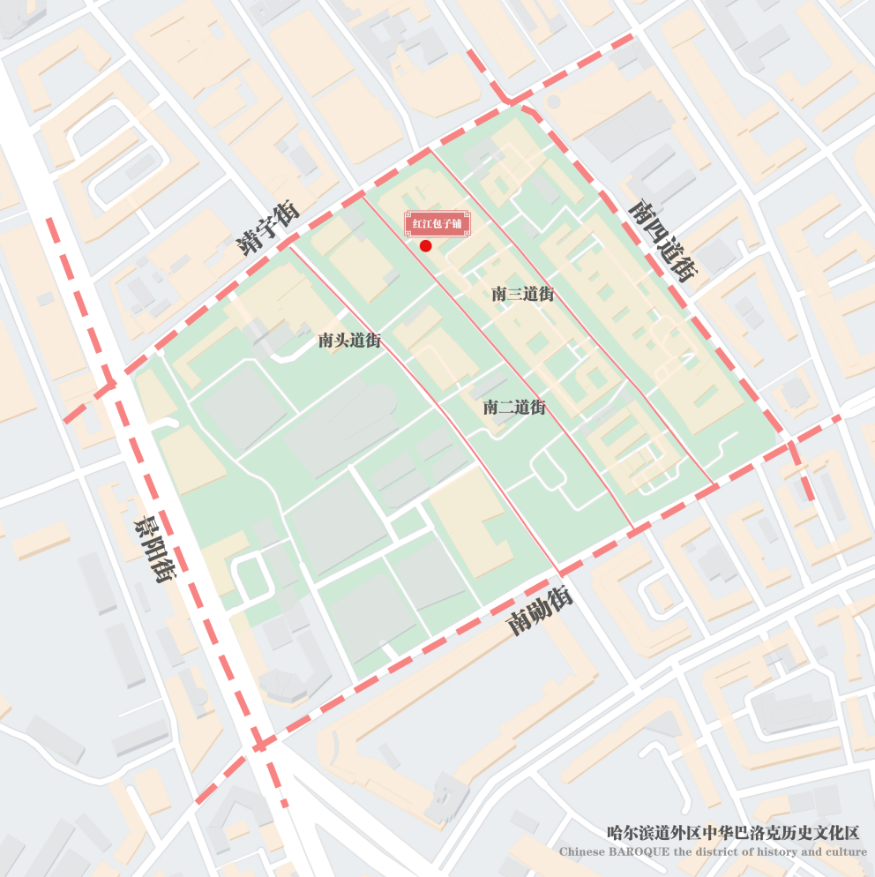
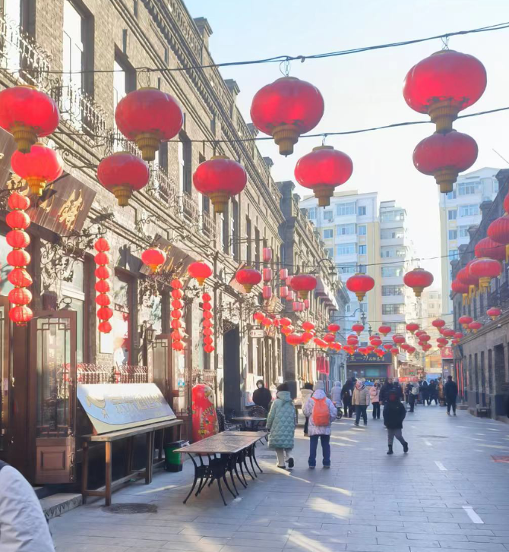
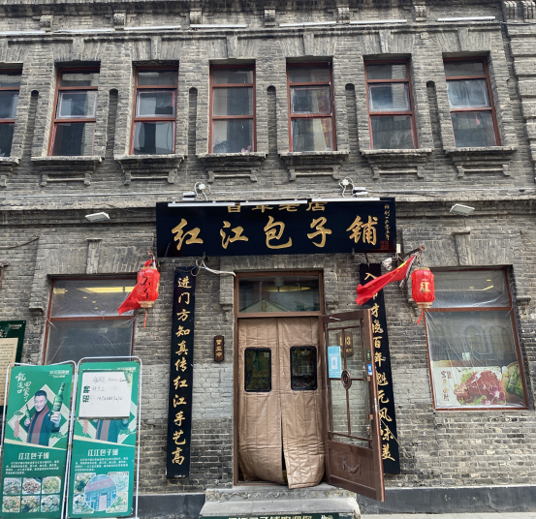
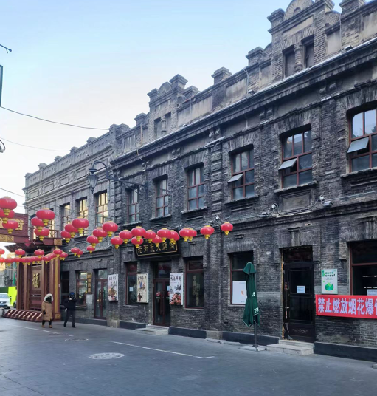
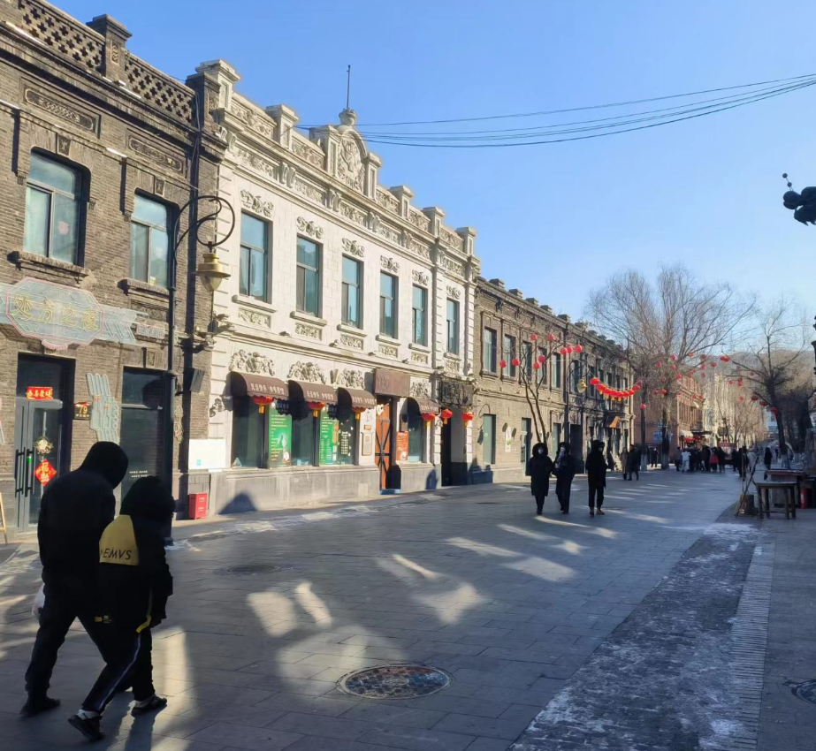
中华巴洛克街区商铺招牌改造设计
设计项目背景及设计选址
店铺改造目标区位图
街区实地考察照片
中华巴洛克历史文化街区坐落于哈尔滨道外老城区，这里拥有中国国内现存规模最大的中华巴洛克式建筑群落。巴洛克艺术是17世纪在意大利兴起的艺术风格。在20世纪初随着中东铁路兴建，城市大规扩建，各种西方建筑流派在哈尔滨落地生根，中华巴洛克建筑也随着时代的变迁与文化的交融呈现出了独有的建筑风格。中华巴洛克代表了城市的历史、文化的互动、艺术的融合、与思想的冲撞。在一片具有浓郁市井气息的老道外区，更是凝聚了哈尔滨人数代人的情感回忆。正值2023年哈尔滨政府为了让更多人体验老街区的文化魅力丰富市民文化生活，决定要对中华巴洛克重新进行规划设计，让老街依旧、繁华再现。

Slide 5
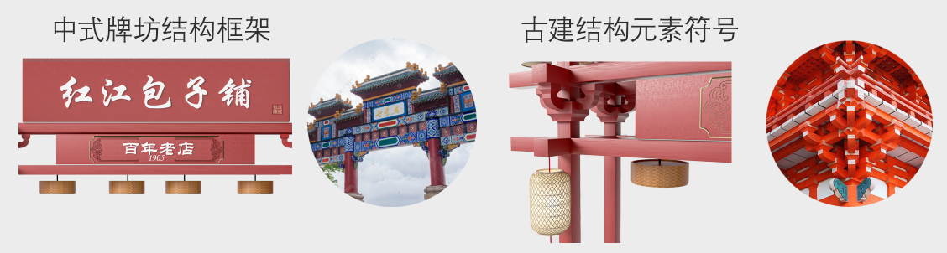
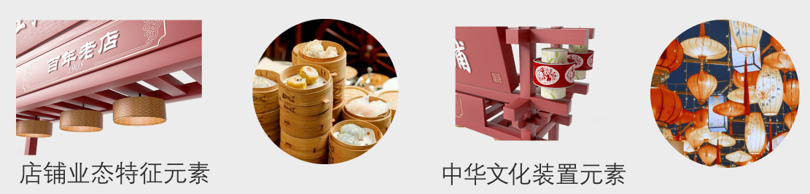
中华巴洛克街区商铺招牌改造设计
店铺改造设计思路以及参考元素
此店铺招牌设计把扁平化的牌匾与装置构筑物的形式进行融合，通过立体框架的结构支撑起更具形式感与文化内涵的景观型店招类型。设计上参考了中国传统牌坊的整体结构，通过融入最具代表性的传统建筑结构元素“斗拱”强化文化符号，色彩也整体运用中国红进行配色，力求表现出中国传统建筑的文化内涵。同时为了体现业态特征运用蒸包笼屉做成装饰吊灯，表达出店面的经营特色。
牌坊建筑
斗拱元素
蒸屉吊灯
灯笼文化

Slide 6
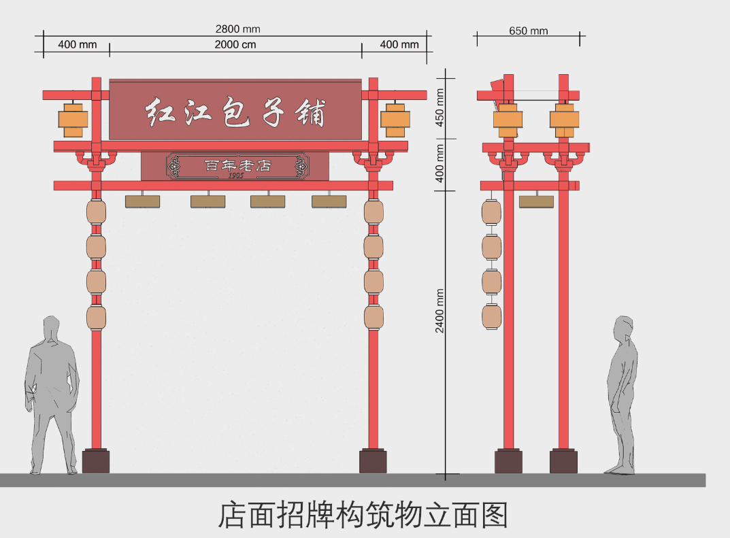
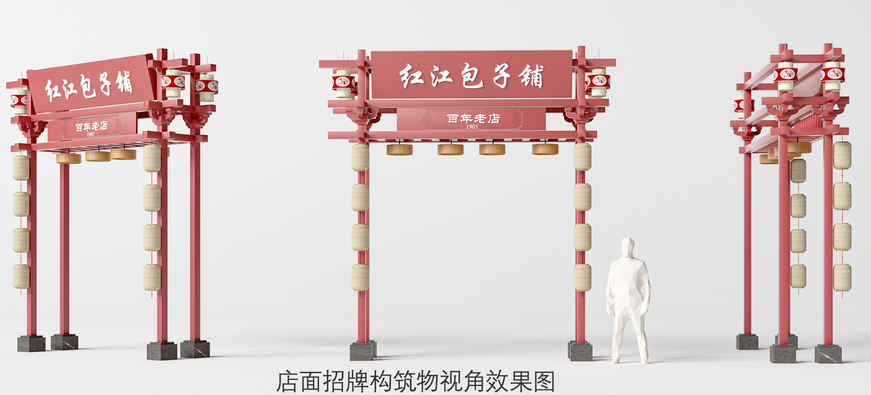
中华巴洛克街区商铺招牌改造设计
店铺招牌图纸及效果展示

Slide 7
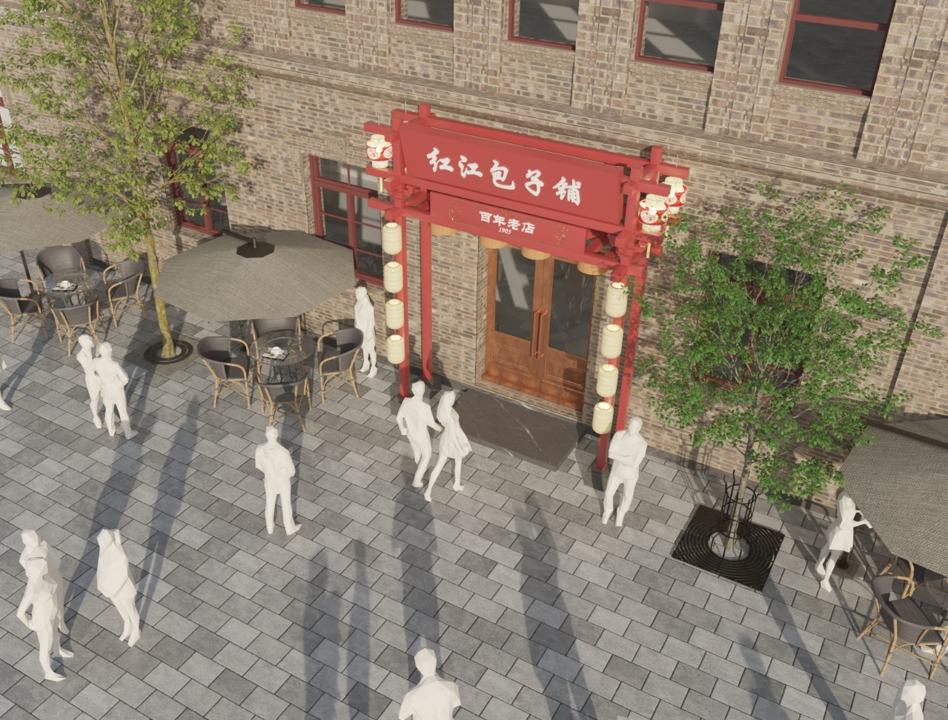
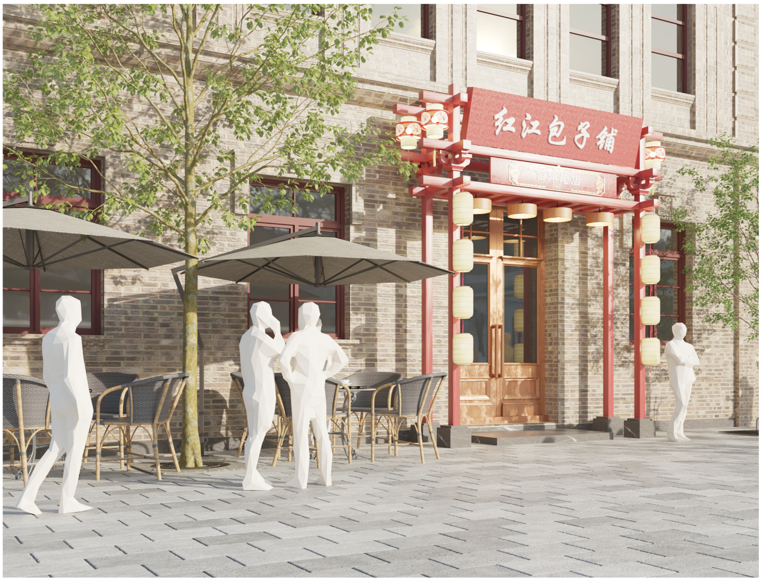
中华巴洛克街区商铺招牌改造设计
店铺招牌效果图展示
店铺及环境俯视效果图
店铺及周边空间效果图

Slide 8
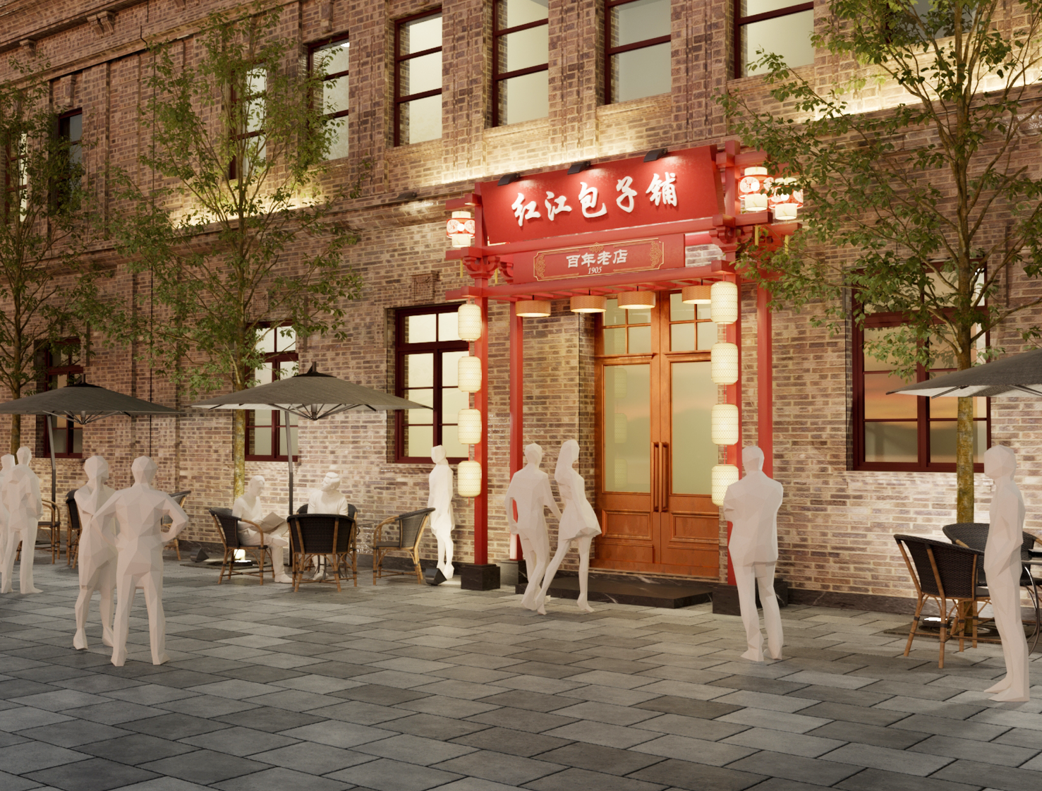
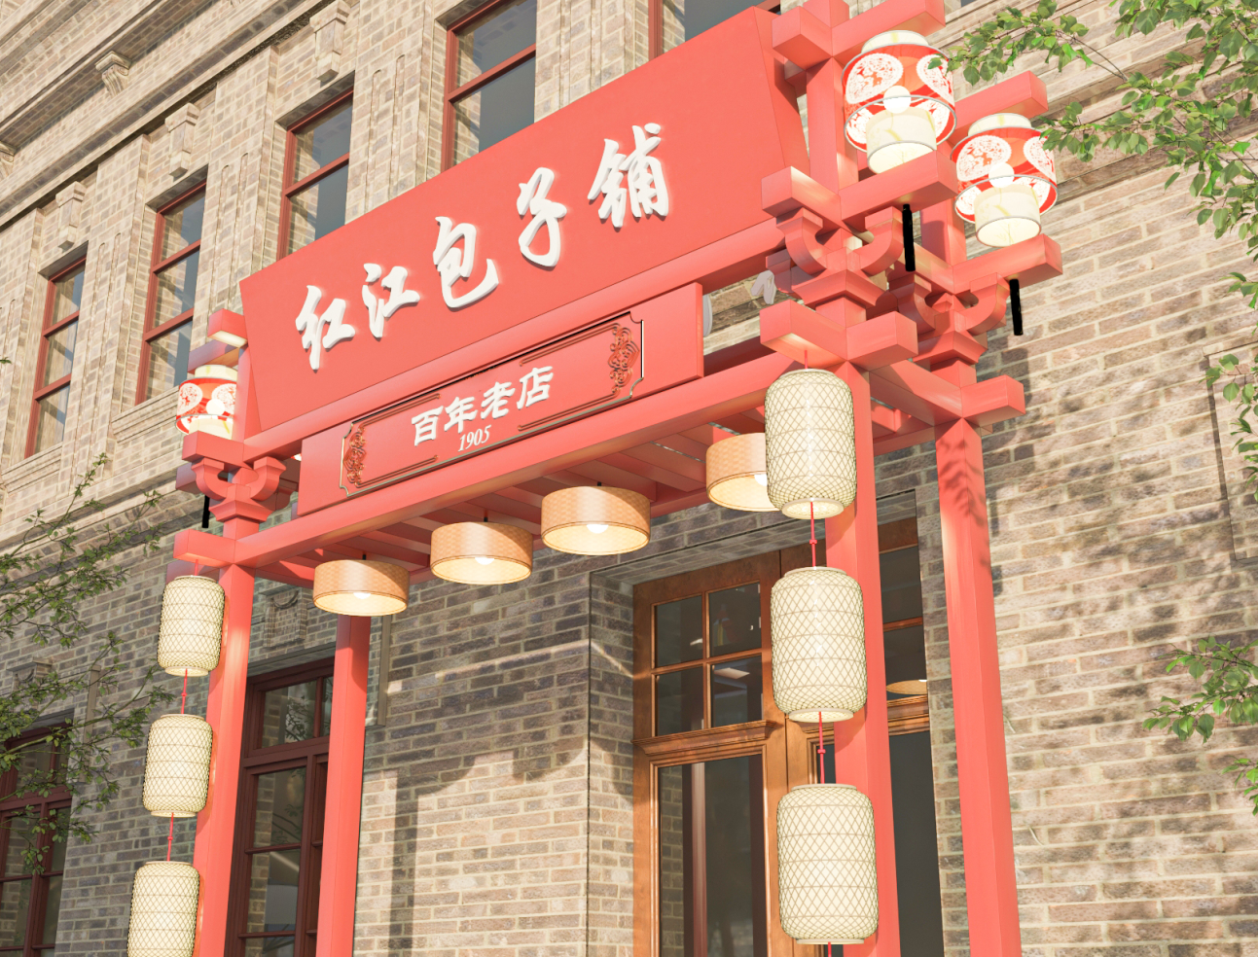
中华巴洛克街区商铺招牌改造设计
店铺招牌效果图展示
店铺夜景照明效果图
店铺招牌近景效果图

Slide 9
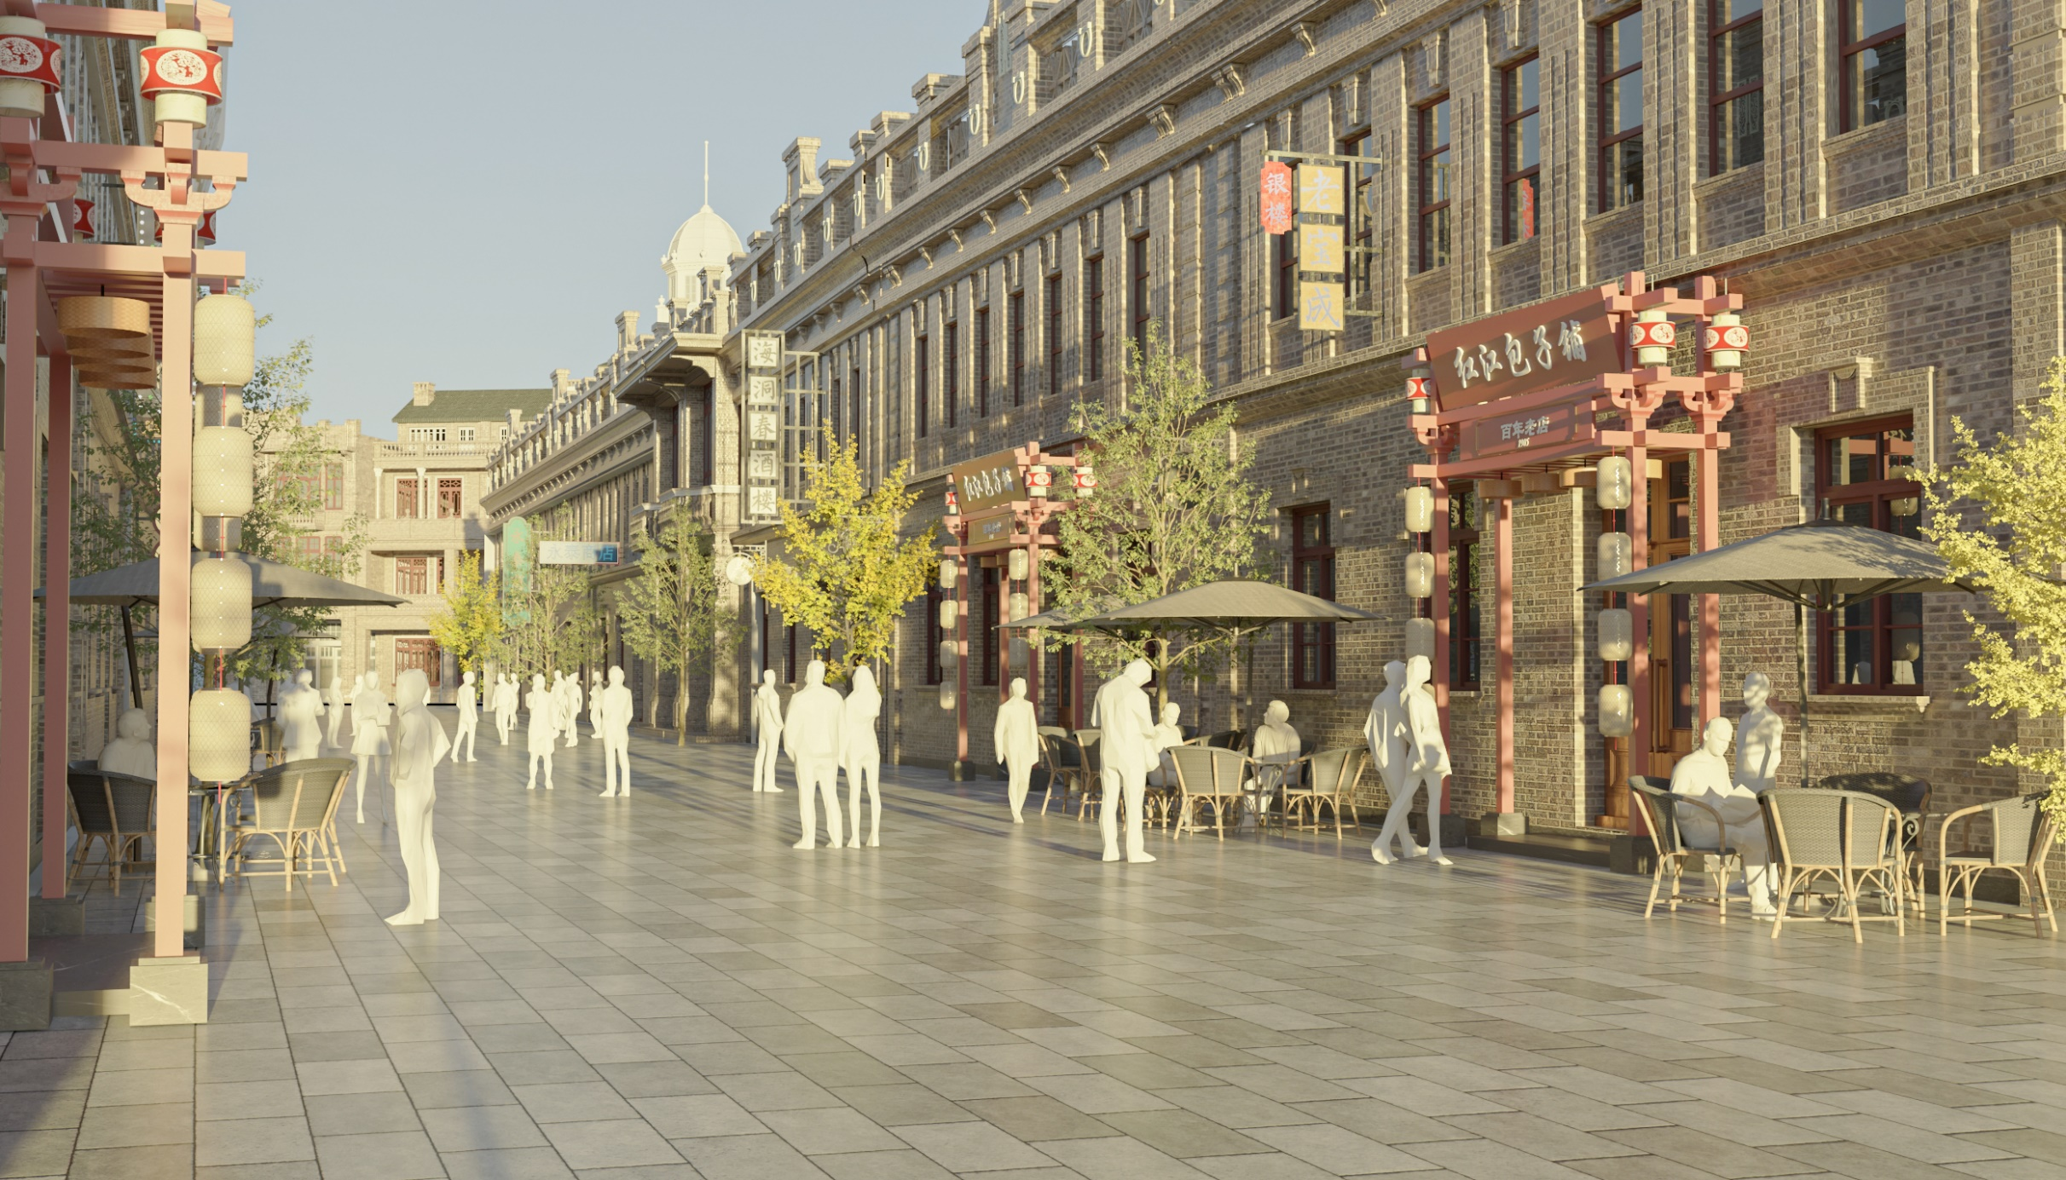
中华巴洛克街区商铺招牌改造设计
街区全景环境效果图

Slide 10
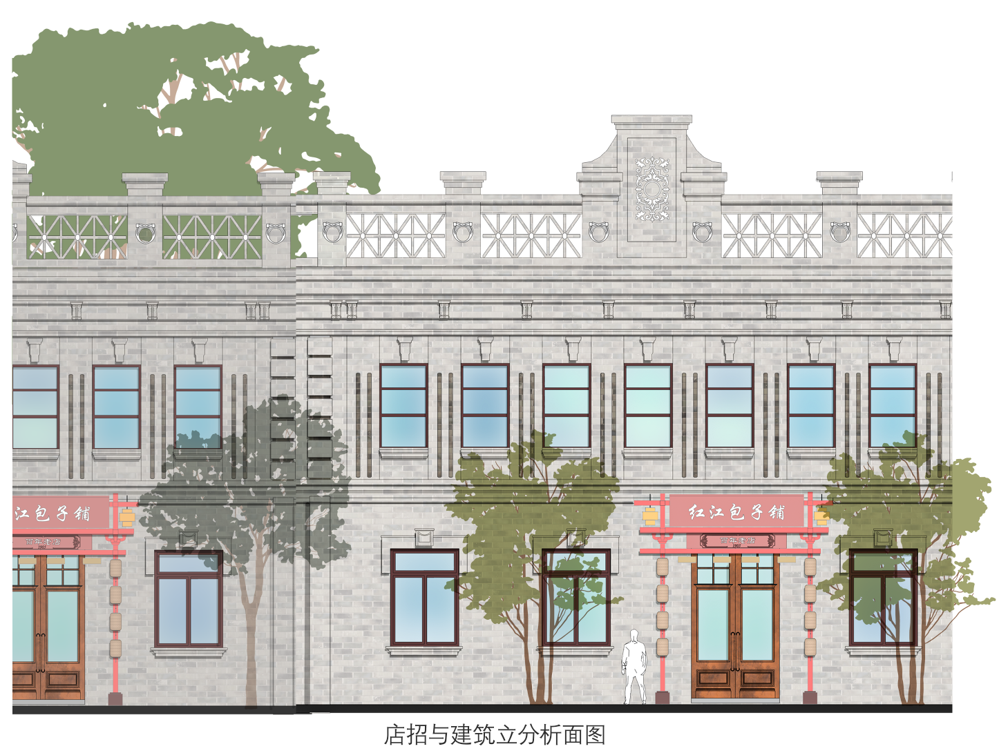
中华巴洛克街区商铺招牌改造设计
店铺招牌效果图展示
店铺夜景照明效果图

Slide 11
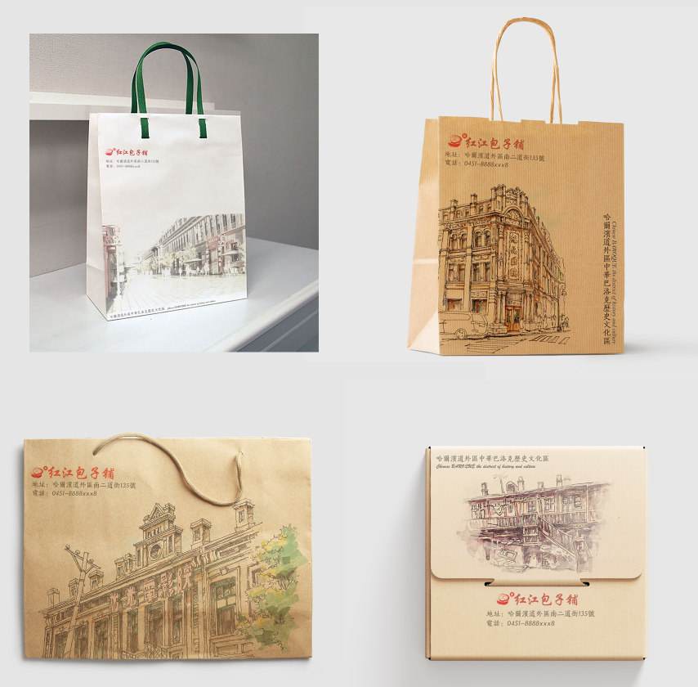
中华巴洛克街区商铺招牌改造设计
店铺专属文创产品设计实践
在中华巴洛克街区有很多老字号的餐饮店，历经百余年而经久不衰，大家品尝 的不仅仅是味道，更是餐饮文化在特定社区里的一种综合感受，味道本身也具有文化的属性。餐饮配合周边产业的文化更能展现出城市独有的品位。
本次设计把手绘中华巴洛克街区的建筑景观融入到商家的购物袋以及包装类产品中，通过这些产品的设计不仅能表现出商家对于百年老店的文化传承，同样也能给予顾客更多关于街区文化内涵的体验。通过包装以及购物袋上的信息，也能给商家带来更多的宣传功能。
手绘建筑购物袋及包装盒文创产品

Slide 12
中华巴洛克街区商铺招牌改造设计
谢谢观看
希望给予宝贵意见
2023-02

